Slide 1
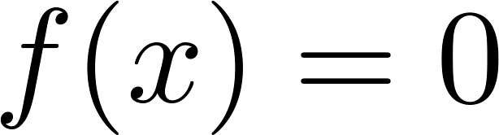
回顾
第二章 非线性方程 的解法
2.1 引言
2.2 二分法与试值法
2.3 不动点迭代法 (收敛条件、收敛阶）
2.4 牛顿迭代法（迭代格式、收敛阶）
2.5 割线法（迭代格式、收敛阶）
2.6 迭代收敛的加速办法 (选讲）

Slide 2
非线性方程组的解法

Slide 3
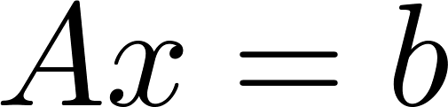
第三章 线性方程组 的数值解法
3.1 引言
3.2 线性代数的基础知识
3.3 直接解法：
3.3.1 Gauss消去法
3.3.2 三角分解法
3.3.3 直接解法的误差分析
3.4 迭代解法
3.4.1 迭代法的基本概念
3.4.2 Jacobi迭代法
3.4.3 Gauss-Seidel迭代法
3.4.4 超松弛(SOR)迭代法（选讲）
3.4.5 共轭梯度法（选讲）

Slide 4
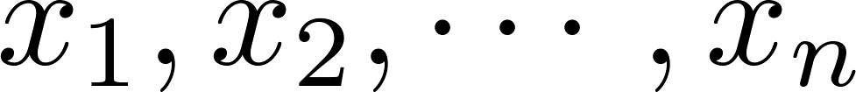
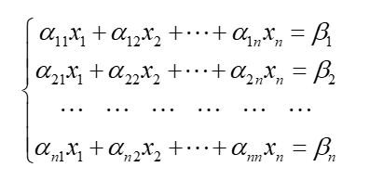
§3.1 引言
大量的科学与工程实际问题常常可以归结为求解含有多个未知量 的线性代数方程组求解。
即求：
(3.1)
可以写为矩阵形式
其中

Slide 5
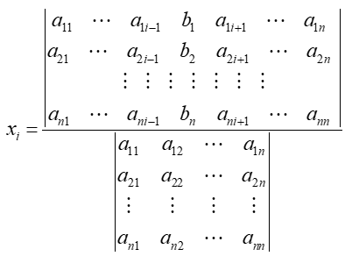
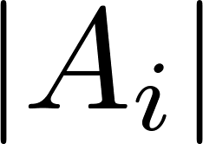
解线性代数方程组的有效方法在计算数学和科学计算中具有特殊的地位和作用，可有效解决如弹性力学、电路分析、热传导和振动、以及社会科学及定量分析商业经济中的各种问题。
精确求解方法
方法1
举例说明
方法2 Crammer法则
是以右端变量向量b替代A的第i列所得矩阵的行列式

Slide 6
§3.1 引言
运用Crammer法则，计算一个n 阶行列式需要做(n-1)(n!)次个乘法，求解上述方程所需乘除法的运算量大约为
N=(n+1)×(n-1)(n!)+n
因此,当线性方程组的阶数n较高时,
计算量太大，现实上不可行，
例如, n=20时，N≈9.7×1020，如果采用每秒十亿次的个人计算机，按每天工作24小时，大约需要3万年。因此，需要采用实用的数值计算方法来求解。
快速、高效地数值求解线性方程组是数值线性代数研究中的核心问题，也是目前科学计算中的重大研究课题之一。

Slide 7
线性方程组的数值解法有：直接法和迭代法。
直接法：只包含有限次四则运算。若在计算过程中都不发生舍
入误差的假定下，计算结果就是原方程组的精确解。包括
Gauss消元法
三角分解法
迭代法：把方程组的解向量看作是某种极限过程的极限，从一个初始向量出发，按照一定的迭代格式，构造出一个趋向于真解的无穷序列。
Jacobi迭代法
Gauss-Seidel迭代法
超松弛(SOR)迭代法
共轭梯度法
Remark：由于运算过程中舍入误差的存在，实际上直接方法得到的解也是方程组的近始解。

Slide 8
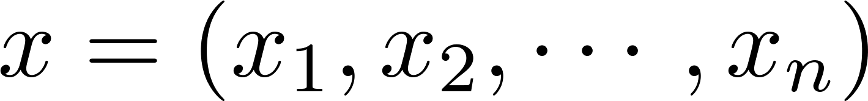
§3.2 线性代数的基础知识
一个N维实数向量x是n个实数的有序集合，通常写成坐标形式
其中 称为x的坐标或分量。
向量运算：
相等、和、取负、差、标量乘积cX, 线性组合

Slide 9
➢常用的几种向量范数：
◆ 1-范数：
设
❖ 2-范数：
⬥ -范数：
上述3种向量范数统称为P-范数(或者Holder范数)

Slide 10
➢三个重要不等式
1 三角不等式
证明：
同理
2 闵可夫斯基(Minkowski)不等式：

Slide 11
3 柯西-施瓦茨(Cauchy-Schwartz)不等式：
或者
证明
令
由于
可知
因此，

Slide 12
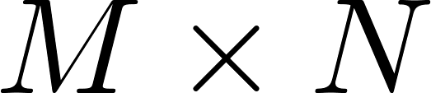
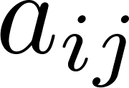
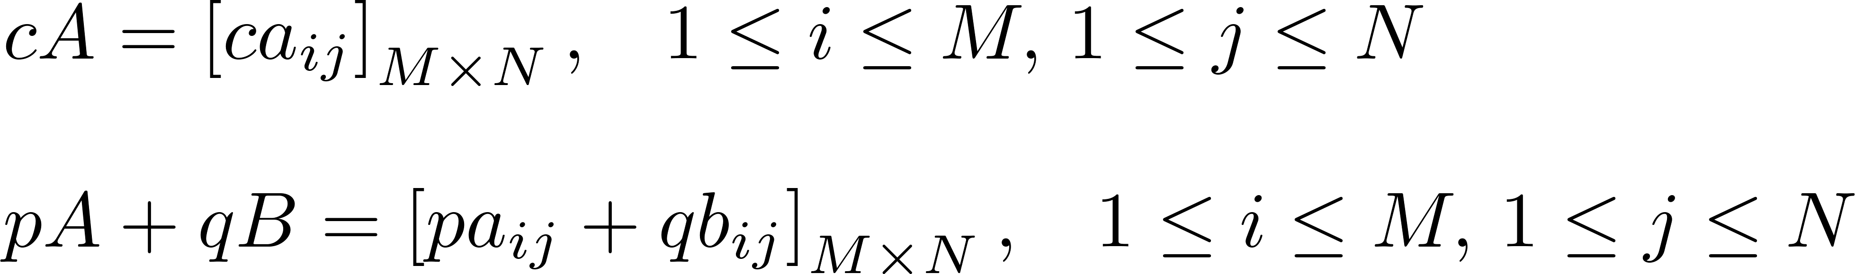
§3.2 线性代数的基础知识
一个矩阵是数字按行列分布的矩形数组。一个矩阵有M行和N列，称为 矩阵。大写字母A表示矩阵，小写带下标字母 表示构成矩阵的一个数。矩阵可表示为
这里 表示位于（i, j）的数。
矩阵运算：
相等、和、取负、差、标量乘积cX, 线性组合

Slide 13
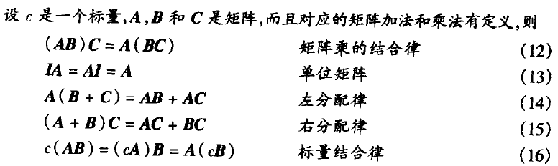
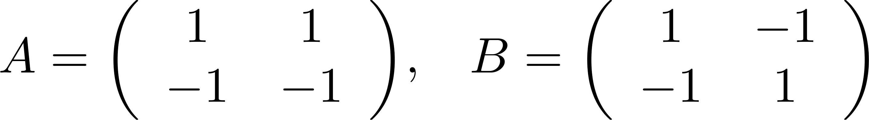
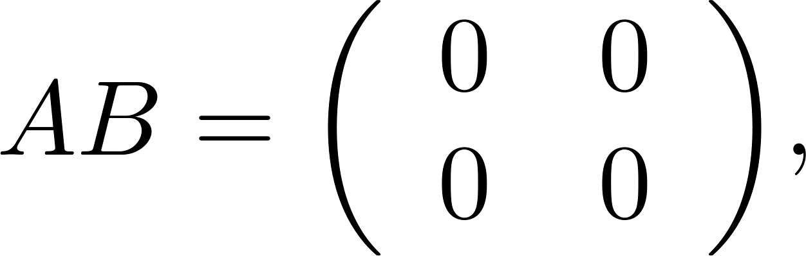
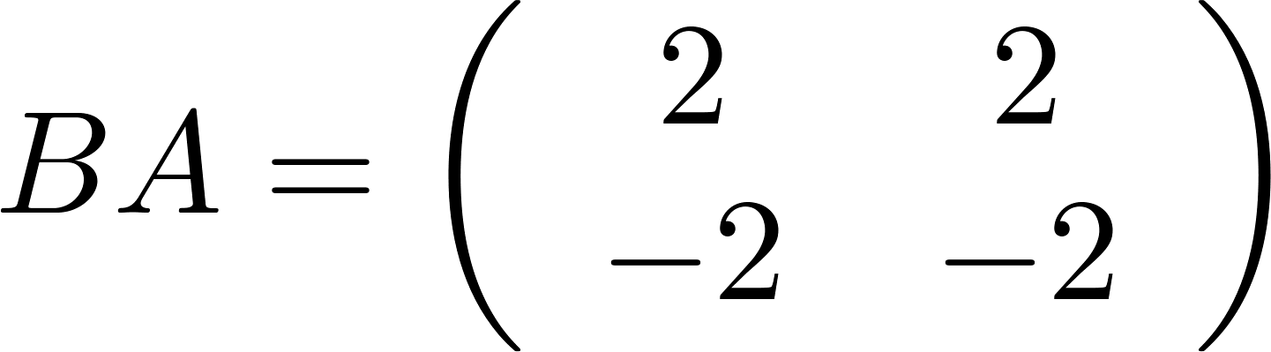
矩阵乘
矩阵满足分配率、结合率，但不满足交换率。

Slide 14
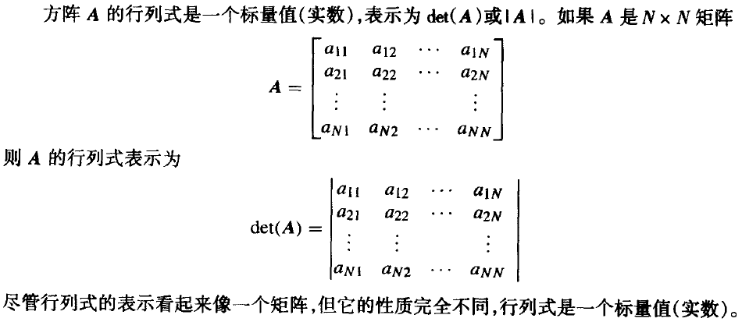
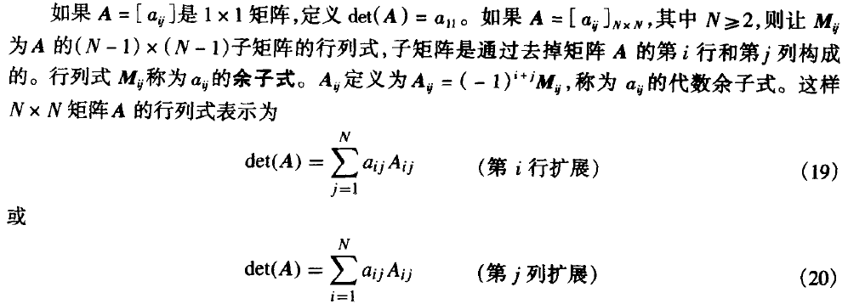
行列式

Slide 15
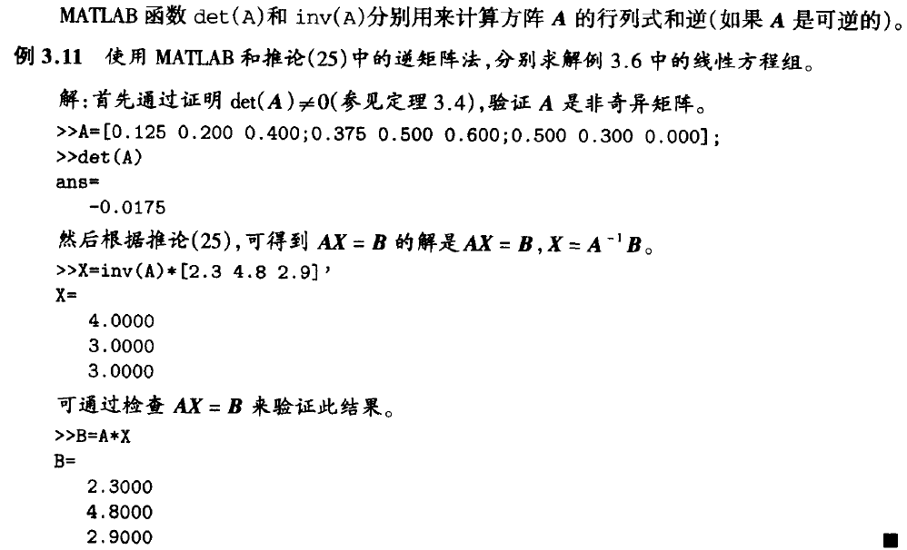
Matlab实现

Slide 16

根据向量的1、2和 范数，可得到如下3种常用的矩阵范数
记
1范数：
列和范数
❖ 范数：
行和范数
2范数：
其中 是 的最大特征值
谱半径

Slide 17
例3.1：给定矩阵
求矩阵 的1、2、 范数。
若 是实对称矩阵，则

Slide 18

3.3 直接解法--Gauss消去法
思想
研究求解有N个方程和N个未知数的一般方程组Ax=b, 目标是运用初等变换构造一个等价的上三角方程组Ux=y.
如果两个 线性方程组的解相同，那么二者等价。根据线性代数中的定理可知，对一个给定方程组进行一定的变换，不能改变它的解。
注意：行变换和列变换不能同时执行
初等变换
Interchanges （对调）交换： 对调方程组的两行；
Scaling（比例）交换：用非零常数乘以方程组的某一行；
Replacement（置换）交换：将方程组的某一行乘以一个非零
常数，再加到另一行上。

Slide 19
3.3.1 Gauss消去法
转化为回代算法
消去法的思想
1.将n元方程组的n-1个方程通过“消元”，形成一个与原方程等价
的新方程组
2.继续将n-1个方程通过“消元”，形成一个与之等价的新方程组
3.直到最后一个方程为一元一次方程为止
4.从最后一个方程中解出最后一个未知量，然后回代得到其它的解
消去法的基本步骤：消去、回代

Slide 20
3.3.1 Gauss消去法过程
方程组 的增广矩阵记为：
消去过程 对于以下的增广矩阵

Slide 21
3.3.1 Gauss消去法过程
依此类推，消去的第k步，得到矩阵

Slide 22
3.3.1 Gauss消去法过程
经过n-1步消去后，得到
回代
然后，经过回代，得到所有的解

Slide 23
算法: Gauss消元法
求方程组Ax=b 的解.
输入:增广矩阵A_{n(n+1)}=（A|b）.
输出: 近似解 x_{k}=a_{k,n+1}(k=1,2,…,n) 或失败信息.
消元过程
for k = 1,2,…,n-1 do Step 1 - Step 4
Step 1 寻找行号 i_{k} , 使得
Step 2 如果 ，则交换第k行和i_{k}行；
否则转Step 7
N-1次

Slide 24
算法: Gauss消元法（续）
Step 3 for i=k+1,…,n 计算
Step 4 for j=k+1,…,n+1 计算
回代过程
Step 5
Step 6 for i=n-1,…,1 计算
Step 7 Output (系数矩阵奇异); /*不成功 */ STOP.
N-k次
N-k+1次
n-i+1次

Slide 25
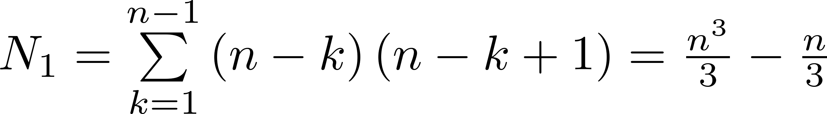
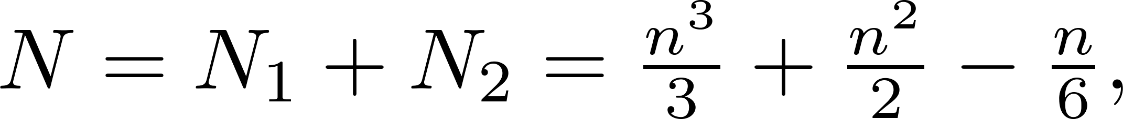
高斯消去法运算量估计
1.消去算法运算量
因此，所需要的乘除次数为：
已知
2.回代运算量
因此，

Slide 26
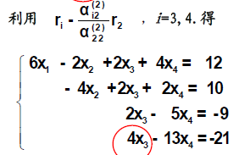
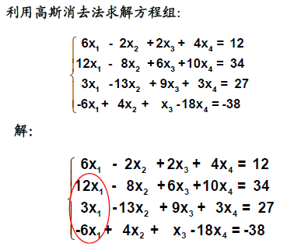
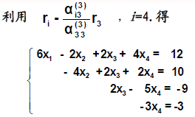
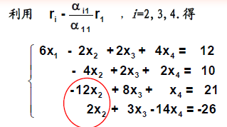
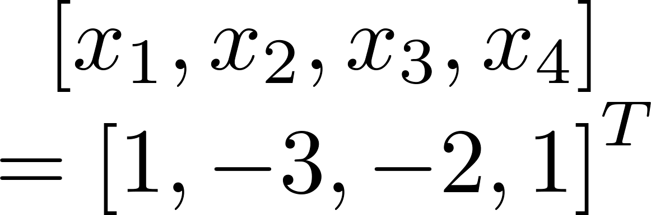
例3.2
回代，可得准确解为

Slide 27
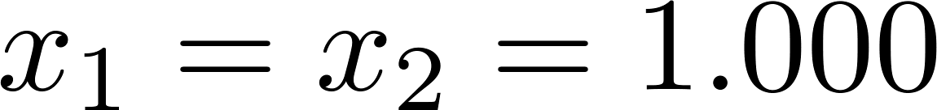

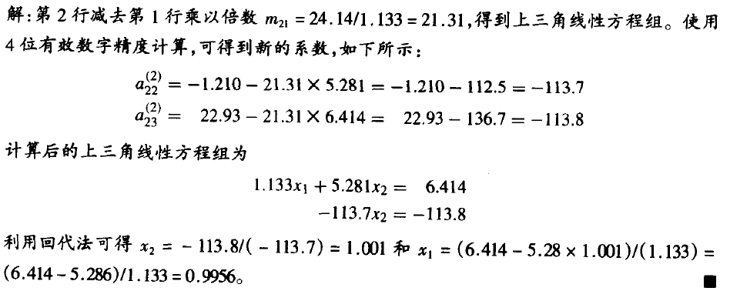
选主元以减少误差
由于计算机使固定精度计算，这样在每次算术计算中可能引入微小的误差。
例3.3： 值 是如下方程组的解
使用4位有效数字精度求解其近似值。

Slide 28
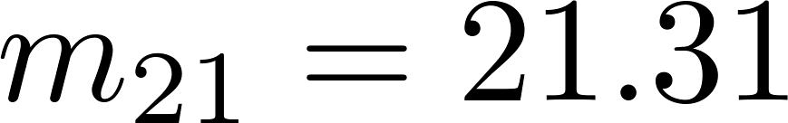

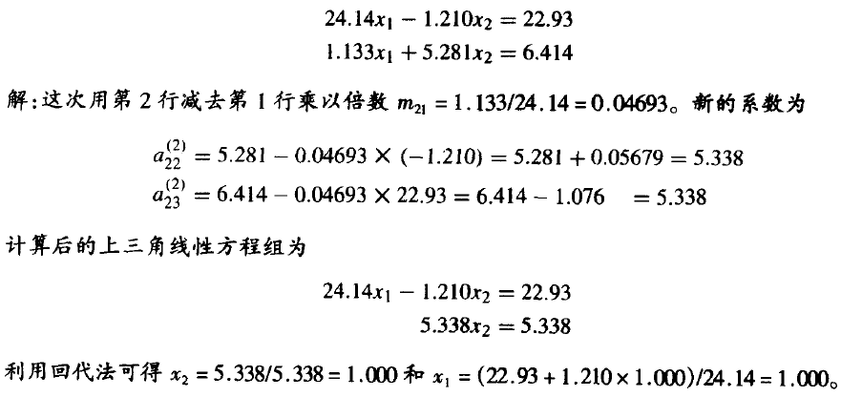
该误差是由于倍数 的值。为改善该不足，尝试交换上述方程的第一行和第二行，来减少 的值。
使用4位有效数字精度计算和高斯消去法求解如下方程组

Slide 29
思想
选主元策略的目的在于：每次消元之前，在剩余元素中
选择绝对值最大的非零元素作为主元， 然后经过换行换
到主对角线上，进而消去列中的剩余元素。
算法: Gauss选主元消去算法
求方程组Ax=b 的解.
输入:增广矩阵A_{n(n+1)}=（A|b）.
输出: 近似解 x_{k}=a_{k,n+1}(k=1,2,…,n) 或失败信息.
消元过程
for k = 1,2,…,n-1 do Step 1 - Step 4
Step 1 寻找行号 i_{k} , 使得
Step 2 如果 ，
则交换第k行和i_{k}行；否则转Step 7

Slide 30
算法: Gauss列主元消去算法（续）
Step 3 for i=k+1,…,n 计算
Step 4 for j=k+1,…,n+1 计算
回代过程
Step 5
Step 6 for i=n-1,…,1 计算
Step 7 Output (系数矩阵奇异); /*不成功 */ STOP.
Matlab源程序: GaussXuanzhuyuan.m

Slide 31
function X = GaussXuanzhuyuan(A,B)
%Input - A is an N x N nonsingular matrix
% - B is an N x 1 matrix
%Output - X is an N x 1 matrix containing the
% solution to AX=B.
%Initialize X and the temporary storage matrix C
[N N]=size(A);
X=zeros(N,1);
C=zeros(1,N+1);
%Form the augmented matrix: Aug=[A|B]
Aug=[A B];
for p=1:N-1
%Partial pivoting for column p
[Y,j]=max(abs(Aug(p:N,p)));
%Interchange row p and j
C=Aug(p,:);
Aug(p,:)=Aug(j+p-1,:);
Aug(j+p-1,:)=C;
Matlab源程序: GaussXuanzhuyuan.m
if Aug(p,p)==0
'A was singular. No unique solution'
break
end
%Elimination process for column p
for k=p+1:N
m=Aug(k,p)/Aug(p,p);
Aug(k,p:N+1)=Aug(k,p:N+1)-m*Aug(p,p:N+1);
end
end
%Back Substitution on [U|Y] using Program 3.1
X=backsub(Aug(1:N,1:N),Aug(1:N,N+1));

Slide 32
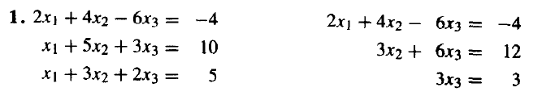
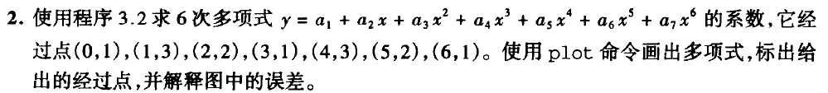
作业3.1
求解方程组
算法与程序
GaussXuanzhuyuan.m

Slide 33
回顾
第三章 线性方程组 的数值解法
3.1 引言
3.2 线性代数的基础知识
3.3 直接解法：
3.3.1 Gauss消去法
3.3.2 三角分解法
3.3.3 直接解法的误差分析
3.4 迭代解法
3.4.1 迭代法的基本概念
3.4.2 Jacobi迭代法
3.4.3 Gauss-Seidel迭代法
3.4.4 超松弛(SOR)迭代法（选讲）
3.4.5 共轭梯度法（选讲）

Slide 34
§3.4.1 迭代法的基本概念
➢回顾向量范数：
◆ 1-范数：
设
❖ 2-范数：
⬥ -范数：
上述定义说明：根据向量范数的等价性，如果向量序列收敛，
则对任何一种向量范数而言均收敛。

Slide 35
§3.4.1 迭代法的基本概念
回顾矩阵范数
记
1范数：
列和范数
❖ 范数：
行和范数
2范数：
其中 是 的最大特征值
谱半径

Slide 36
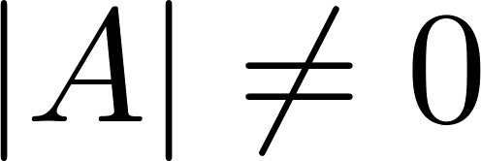
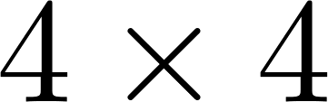
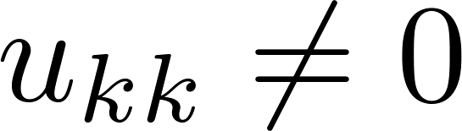
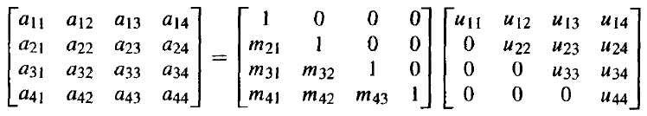
§3.3.2 三角分解法 （LU分解）
本质
它是基本Gauss消元法的一种等价变形
在3.3.1节可以看到，求解上三角矩阵方程组很容易。现在介绍将给定矩阵A分解为下三角矩阵L和上三角矩阵U的乘积的概念，其中下三角矩阵L的主对角线为1，上三角矩阵U的对角线元素非零。
定义 3.4 如果非奇异矩阵A可表示为下三角矩阵L和上三角矩阵U的乘积
则A存在一个三角分解。
如果 可三角分解，则 维矩阵表示如下，其中
Notes:
因为

Slide 37

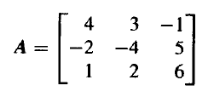
定理3.1
如果非奇异矩阵 存在三角分解，即存在矩阵L和
U满足
则有
下面讨论如何得到矩阵的三角分解。
构造下列矩阵的三角分解：

Slide 38
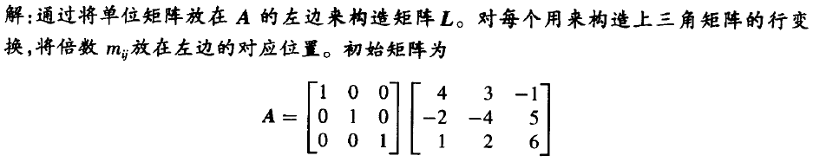
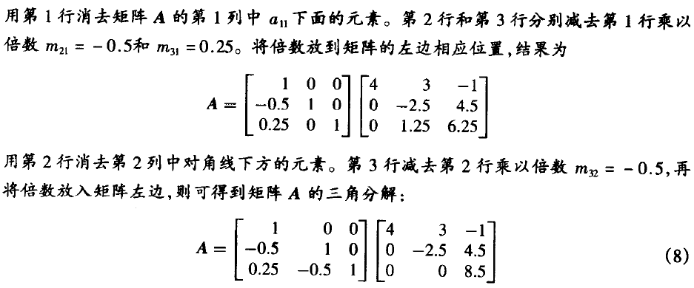
L
U

Slide 39

带状矩阵的分解
定义3.1
定理3.2

Slide 40
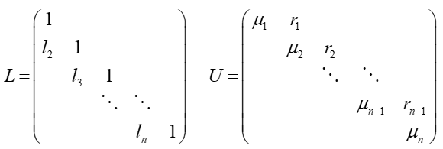
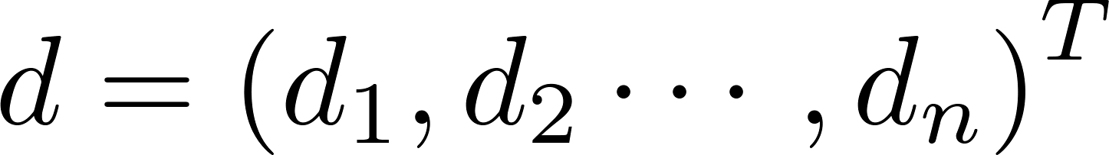
由定理3.2知，存在分解T=LU
其中
求解三对角方程组 Tx=d, 其中

Slide 41
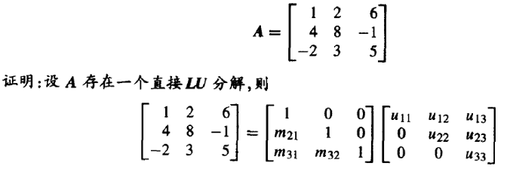
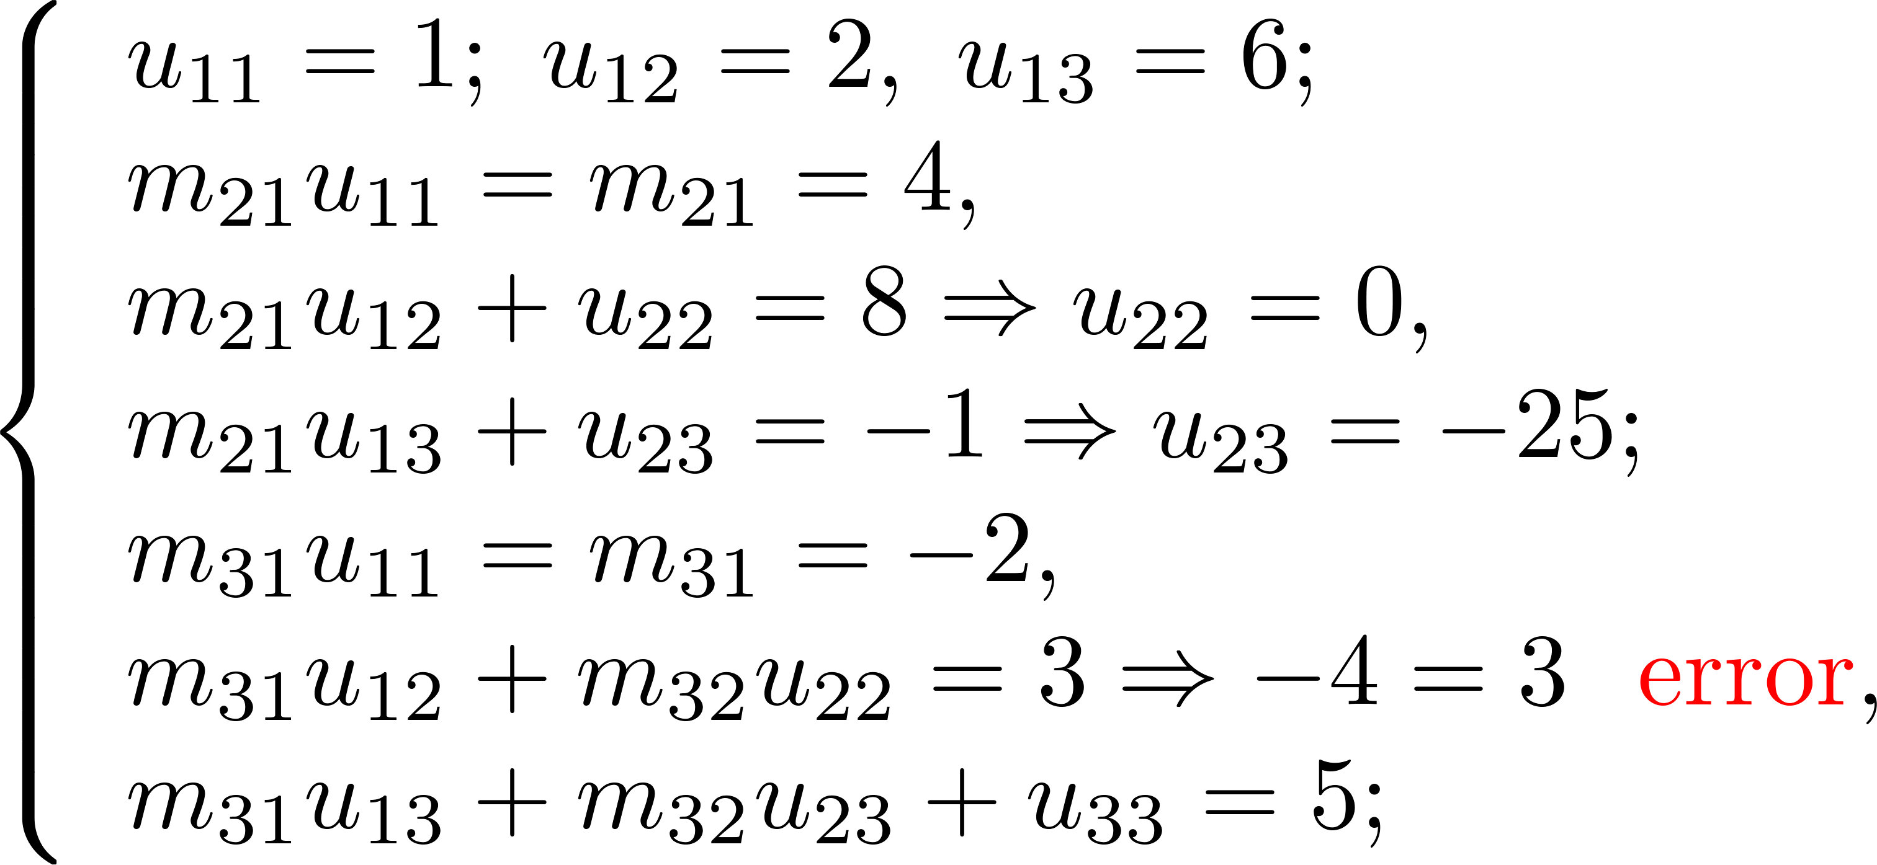
然而，存在非奇异矩阵A不能直接进行三角分解。如下面的例3.4
上式中右边的矩阵L和U相乘与对应的矩阵A的元素进行比较

Slide 42


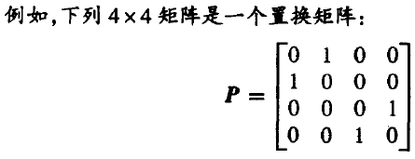
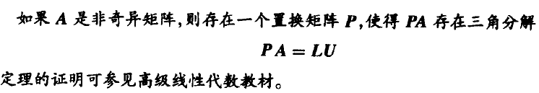
引入如下置换矩阵的概念
定义 3.2
定理3.3
定理3.4

Slide 43
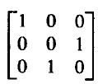
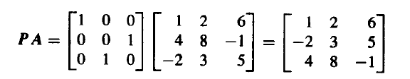
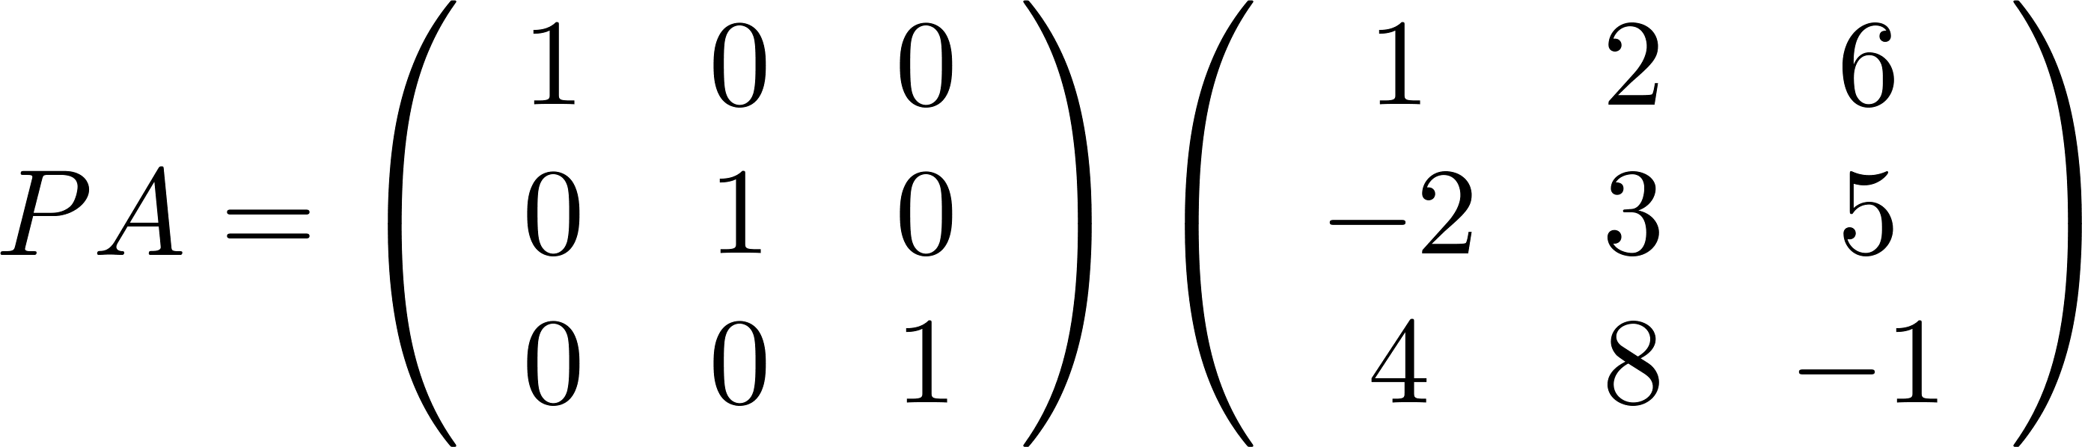
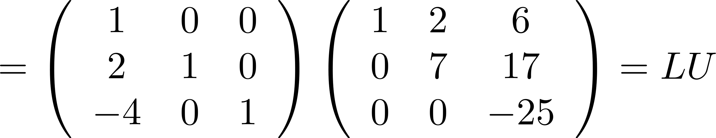
如果将例3.4中的第2行和第3行进行交换，则得到的PA有一个三角分解. 此时，P= 计算PA 的乘积可得
对PA进行LU分解，可得

Slide 44
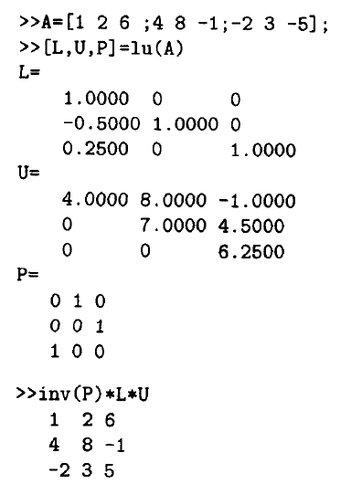
Matlab实现
Matlab命令 [L,U,P]=lu(A)可得到下三角矩阵L，上三角矩阵U和上述定理中的置换矩阵P
Matlab源程序：
Sanjiaofenjiefa.m

Slide 45
Matlab源程序：Sanjiaofenjiefa.m
function X = Sanjiaofenjiefa(A,B)
%Input - A is an N x N matrix
% - B is an N x 1 matrix
%Output - X is an N x 1 matrix %containing the solution to AX = B.
[N,N]=size(A);
X=zeros(N,1); Y=zeros(N,1);
C=zeros(1,N); R=1:N;
for p=1:N-1
%Find the pivot row for column p
[max1,j]=max(abs(A(p:N,p)));
%Interchange row p and j
C=A(p,:);
A(p,:)=A(j+p-1,:);
A(j+p-1,:)=C;
d=R(p);
R(p)=R(j+p-1);
R(j+p-1)=d;
if A(p,p)==0
'A is singular. No unique solution'
break
end
%Calculate multiplier and place in %subdiagonal portion of A
for k=p+1:N
mult=A(k,p)/A(p,p);
A(k,p) = mult;
A(k,p+1:N)=A(k,p+1:N)-mult*A(p,p+1:N);
end
end
%Solve for Y
Y(1) = B(R(1));
for k=2:N
Y(k)= B(R(k))-A(k,1:k-1)*Y(1:k-1);
end
%Solve for X
X(N)=Y(N)/A(N,N);
for k=N-1:-1:1
X(k)=(Y(k)-A(k,k+1:N)*X(k+1:N))/A(k,k);
end

Slide 46
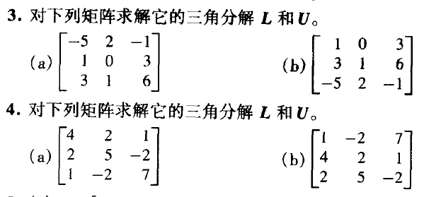
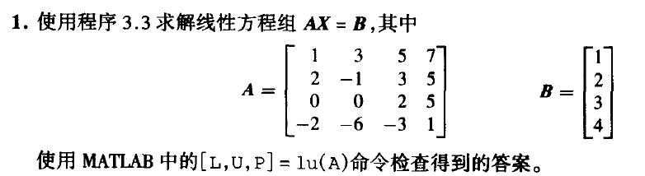
作业3.2
算法与程序

Slide 47
§3.3.3 直接解法的误差分析
一、扰动方程组的误差界
由实际问题得到的方程组的系数矩阵或者常数向量的元素，本身会存在一定的误差；这些初始数据的误差在计算过程中就会向前传播，从而影响到方程组的解。
初始数据误差和方程组的近似解的误差之间关系
例3.5 考察方程组：
精确解为
设方程组存在扰动
精确解为
上例说明该方程组的解对初始元素的扰动非常敏感。

Slide 48



设方程组为Ax=b 系数矩阵A和常数向量b的扰动 和 ，
实际求解的方程组为
定义3.3
如果 和 很小，而 很大，则成方程组Ax=b是病态方程组，称系数矩阵A为关于求解方程组或求逆的病态矩阵。反之，称方程组Ax=b是良态方程组，称系数矩阵A为关于求解方程组或求逆的良态矩阵。
病态方程组对任何算法都将产生数值不稳定性

Slide 49

➢求解病态方程组时，常用的几种处理原则
采用高精度的算术运算；
采用某些特殊的数值方法求解；
重新寻找出现病态的原因，改变原问题的提法。
采用预处理方法；
选讲
其中
可逆矩阵 P和Q 的选择要求满足：PAQ的条件数大于A的条件数，其中矩阵A的条件数记为
更多关于条件数的介绍，详见相关数学论著

Slide 50

选讲

Slide 51
3.4 线性方程组的迭代解法
这一节主要讲述如何把第2章介绍的迭代法扩展到更高维数。
思路
与解f (x)=0 的不动点迭代相似， 将方程组Ax=b等价改写成 x=Bx+f 形式，从而建立迭代格式
从 x0 出发，生成迭代序列
迭代法是一种逐次逼近的方法,与直接法比较, 具有:
程序简单,存储量小的优点。
特别适用于求解系数矩阵为大型稀疏矩阵的方程组。

Slide 52

上述定义说明：根据矩阵范数的等价性，如果矩阵序列收敛，
则对任何一种矩阵范数而言均收敛。
定义3.4（矩阵序列的极限）
定义了矩阵范数 的空间 ，如果
使得
则称 收敛于A， 记作

Slide 53
选用F-范数
例3.6：

Slide 54
迭代公式的构造
➢迭代法的一般迭代格式：
第k+1步与前m+1步有关，称之为多步迭代法
m=0称之为单步迭代法
如果 是线性的，称之为单步线性迭代法，即
迭代矩阵

Slide 55
如果 和 与k无关，称之为单步定常线性迭代法：
设
如果方程组
则可以构造单步定常线性迭代法
当迭代公式产生的序列 收敛到方程组的解
即 ，则称该迭代法是收敛的。

Slide 56

定义3.5 下面三个命题是等价的：
◆
迭代法 收敛；
❖
⬥
至少存在一种从属矩阵范数 ，使得
由于谱半径不易计算，实际验证时主要利用，采用矩阵的1-范
数、 -范数或者F-范数。

Slide 57
➢迭代法的收敛速度：
设迭代法 收敛，即
定义3.6
平均压缩率
称之为迭代法 的平均收敛率。
上式说明： 可看作第k次迭代误差范数的压缩率

Slide 58
记
上式说明：最小迭代次数与 成反比

Slide 59
定义3.7
称之为迭代法 的渐进收敛率，或者渐进
收敛速度，简称收敛速度。
迭代次数的近似估计式
上式说明：谱半径 越小，收敛速度越快。

Slide 60
§3.4.2 Jacobi（雅可比）迭代法
设方程组
将系数矩阵分裂为：
其中
Notes:
因为

Slide 61
如果
原方程组可化为
其中
相应的迭代格式
上述方法称为Jacobi迭代法，简称J法或简单迭代法
分量形式：

Slide 62

例3.7

Slide 63


Slide 64
§3.4.3 Gauss-Seidel（高斯-赛德尔）迭代法
在Jacobi迭代公式中，计算 时，利用已经算出来的新的
值，从而得到Gauss-Seidel迭代法。
Gauss-Seidel迭代法是Jacobi迭代法的一种改进
➢ G-S迭代法的分量形式：

Slide 65
例3.8：利用Jacobi和Gauss-Seidel迭代法求解方程组
解：
Jacobi迭代格式

Slide 66
Gauss-Seidel迭代格式
取初值

Slide 67
计算结果
要求 精度 | 迭代 次数 | 方程组的 近似解
0.001 | 9 | (1.0002507 1.0000694 1.0002507)
0.0001 | 10 | (0.9999541 1.0001253 0.9999541)
0.00001 | 14 | (0.9999981 1.0000020 0.9999981)
Jacobi
迭代法
要求 精度 | 迭代 次数 | 方程组的 近似解
0.001 | 5 | (0.9997916 0.9998479 1.0000664)
0.0001 | 7 | (0.9999929 0.9999949 1.0000022)
0.00001 | 8 | (1.0000013 1.0000009 0.9999996)
Gauss-Seidel迭代法

Slide 68
假设线性方程组Ax=b的矩阵A是严格对角占优的。则Jacobi迭代法和Gauss-Seidel迭代法的Matlab程序实现如下：
Jacobi.m
GaussSeidel.m

Slide 69
function X=jacobi(A,B,P,delta, max1)
% Input - A is an N x N nonsingular matrix
% - B is an N x 1 matrix
% - P is an N x 1 matrix; the initial guess
% - delta is the tolerance for P
% - max1 is the maximum number of iterations
% Output - X is an N x 1 matrix: the jacobi approximation to
% the solution of AX = B
N = length(B);
for k=1:max1
for j=1:N
X(j)=(B(j)-A(j,[1:j-1,j+1:N])*P([1:j-1,j+1:N]))/A(j,j);
end
err=abs(norm(X'-P));
relerr=err/(norm(X)+eps);
P=X';
if (err<delta)|(relerr<delta)
break
end
end
X=X';
Jacobi.m

Slide 70
function X=GaussSeidel(A,B,P,delta, max1)
% Input - A is an N x N nonsingular matrix
% - B is an N x 1 matrix
% - P is an N x 1 matrix; the initial guess
% - delta is the tolerance for P
% - max1 is the maximum number of iterations
% Output - X is an N x 1 matrix: the gauss-seidel approximation to
% the solution of AX = B
N = length(B);
for k=1:max1
for j=1:N
if j==1
X(1)=(B(1)-A(1,2:N)*P(2:N))/A(1,1);
elseif j==N
X(N)=(B(N)-A(N,1:N-1)*(X(1:N-1))')/A(N,N);
else
%X contains the kth approximations and P the (k-1)st
X(j)=(B(j)-A(j,1:j-1)*X(1:j-1)'-A(j,j+1:N)*P(j+1:N))/A(j,j);
end
end
GaussSeidel.m
err=abs(norm(X'-P));
relerr=err/(norm(X)+eps);
P=X';
if (err<delta)|(relerr<delta)
break
end
end
X=X';

Slide 71



作业3.3
算法与程序

Slide 72
回顾
第三章 线性方程组 的数值解法
3.1 引言
3.2 线性代数的基础知识
3.3 直接解法：
3.3.1 Gauss消去法
3.3.2 三角分解法 (LU分解）
3.3.3 直接解法的误差分析
3.4 迭代解法
3.4.1 迭代法的基本概念（收敛判定条件）
3.4.2 Jacobi迭代法
3.4.3 Gauss-Seidel迭代法
3.4.4 超松弛(SOR)迭代法（选讲）
3.4.5 共轭梯度法（选讲）

Slide 73
§3.4.4 超松弛(SOR)迭代法（选讲）
思想
类似于Gauss-Seidel迭代法的改进方法，利用第k次
迭代值和第k +1次的Gauss-Seidel迭代值作加权平均
Gauss-Seidel迭代法的计算公式 ：
作加权平均
Notes:
因为

Slide 74
➢超松弛(SOR)迭代法的分量形式：
其中 称为松弛因子； 时即为Gauss-Seidel迭代
➢SOR迭代法的迭代矩阵：
记
其中
迭代矩阵

Slide 75
例3.9：写出SOR迭代法求解下列方程组的迭代格式
解：
SOR迭代法的迭代公式
取初始向量
选取不同的 值进行计算，结果见下表

Slide 76
 | 要求 精度 | 迭代 次数
 | 0.001 | 12 | (3.0012790 3.9989342 -5.0002665)
 | 0.0001 | 16 | (3.0001952 3.9998374 -5.0000407)
 | 0.00001 | 21 | (3.0000186 3.9999845 -5.0000039)
 | 0.001 | 12 | (3.0020191 3.9982705 -5.0004444)
 | 0.0001 | 18 | (3.0001673 3.9998567 -5.0000368)
 | 0.00001 | 23 | (3.0000210 3.9999820 -5.0000046)
 | 0.001 | 8 | (2.9997451 4.0000653 -4.9998924）
 | 0.0001 | 10 | (2.9999853 4.0000031 -4.9999935）
 | 0.00001 | 12 | (2.9999993 4.0000001 -4.9999996）
 | 0.001 | 13 | (3.0006104 4.0001741 -5.0007434)
 | 0.001 | 151 | (2.9995106 4.0017780 -5.0027919）
的值
方 程 组 的 近 似 解

Slide 77

二、SOR迭代法的收敛性：
定理3.5
对 ， 设其对角元皆非零，
则对所有实数 ，有
其中
证明：
设迭代矩阵 的特征值为

Slide 78
谱半径
推论3.1 如果求解方程组 的SOR法收敛，则
推论3.2
设 为对称正定矩阵，且
则求解方程组 的SOR法收敛。

Slide 79

关于最佳松弛因子的进一步讨论，可参考文献
《数值计算方法》（下册），林成森著
《矩阵迭代分析》，R.S.Varga著，蒋尔雄等译

Slide 80
§3.4.5 共轭梯度法（选讲）
思想
共轭梯度法是一种变分方法，将求解方程组
问题等价转化为一个二次函数的极值问题 。
变分方法是以变分学和变分原理为基础的一种近似计算方法，是解决力学和其他领域问题的有效数学工具，如最速降线问题等。
与方程组等价的变分问题
设 为对称正定矩阵，
其中
定义二次函数
Notes:
因为

Slide 81
➢二次函数 的基本性质：
对
对
设 为 的解，则
，且对 有

Slide 82
定理3.6
设 对称正定，则 为 的解的充要条件是
证明：
必要性由上述性质易知，下证充分性：
假设存在 使 达到最小，则
再由性质知，
上述定理说明：求解方程组的解等价于求上述二次函数的最小值。
常用方法：迭代解法

Slide 83
最速下降法
思想
最速下降法是指每次沿着函数值下降最快的方向寻找
最小值点。
而函数值下降最快的方向是函数的负梯度方向
➢几何意义：
等值面
垂直

Slide 84
➢最速下降法的实现过程
选取初始向量 ，由二次函数 的基本性质
如果 ，则 就是方程组的解；
如果 ，则沿 方向进行一维极小搜索：
求步长 ，使得

Slide 85
注意到
令 ，从而完成第一次迭代。
下面以 为新的初值，重复上述过程。

Slide 86
➢最速下降法的算法
搜索方向是正交的：
选取初值
For k=0,1,2,…
如果 ，停止
缺陷：收敛速度慢
否则，进行下一次循环

Slide 87
三、共轭梯度法
设 为对称正定矩阵，
其中
定义3.7
设 为对称正定矩阵，若 中向量组
满足
则称它是 中的一个 共轭（ 正交）向量组。
思想
利用一维极小搜索方法确定一组 共轭方向
代替最速下降法中的正交方向来进行迭代。

Slide 88
➢共轭梯度法的实现过程
选取初始向量 ， ，
下面为了讨论方便，令
其中 满足：

Slide 89
设 ，记为
由性质知
令
即
则 是 共轭向量组

Slide 90
而 的解为
的解为

Slide 91
令
由
从而得到第2次迭代
上述迭代思想推广到任意次迭代就是共轭梯度法

Slide 92
设按照上述方法已经得到 和
下面确定 和 ，计算
通过一维极小搜索：
为了讨论方便，令

Slide 93
记
由性质知
令
即
则 是 共轭向量组
令
由

Slide 94
从而得到第k+1次迭代
同时注意到

Slide 95
定理
按照上述方法定义的算法具有如下性质：
◆
❖
是 共轭向量组；
用C-G法求解n阶方程组，理论上最多迭代n步。

Slide 96
➢共轭梯度法的算法
选取初值
计算
如果 ，停止
否则，计算
For k=0 , 1 , 2 , … , n
计算
进行下一次循环；

Slide 97

返回

Slide 98
本章教学要求及重点难点
回顾线性代数基本知识
掌握Gauss消去法、三角分解法及其误差分析
掌握迭代过程的稳定性、敛散性证明
掌握迭代法的基本思想
重点： Jacobi迭代法、Gauss-Seidel迭代法
的基本原理
难点：迭代法的收敛性分析与证明
了解超松弛(SOR)迭代法、梯度下降法以及共轭梯度法

